Slide 1
有限差分法的基本理论
第二章 有限差分离散化方法
有限差分离散化方法
差分格式的基本性质、基本定理
差分格式的稳定性分析方法
经典差分格式介绍

Slide 2
有限差分法的基本理论
★有限差分方法是计算流体力学中应用最多的离散化数值方法；
★作为计算技术它是历史最悠久，理论上相对成熟的数值方法。
★流体力学基本方程Navier-Stokes方程很可能不存在与之相应的变分原理，即不存在这样一个泛函，该泛函的Euler-Lagrange方程为N-S方程。此结论已被Finlayson对定常N-S方程所证明。
（Finlayson B.A., the Method of Weighted Residuals and Variational Principles, Academic Press, N.Y. 1972）

Slide 3
有限差分法的基本理论
本章主要参考书：
1. Anderson Dale A. Computational Fluid Mechanics and Heat Transfer（前4章）
2. 张涵信、沈孟育，计算流体力学－差分方法的原理和应用，国防工业出版社
3. 忻孝康等，计算流体动力学， 国防科技大学出版社
4. John D. Anderson, Computational Fluid Dynamics, The Basics with Applications , 计算流体力学入门，清华大学出版社（影印版）（第4章）

Slide 4
§2.1 有限差分离散化方法
§2.1 有限差分格离散化方法
  一个定解的流体动力学问题的数学描述；
解法:
⑴理论（解析）解
⑵差分数值解
◆方程的离散，
◆求解域（时+空） 的离散，
◆代数方程的求解。
◆数值解的讨论。

Slide 5
§2.1 有限差分离散化方法
（一）求解域的离散化——差分分割
● 分割尺寸（空间网格步长，时间步长）
●（网格）结（节）点，（网格）单元
●（边界外）虚网格点——网格延拓。

Slide 6
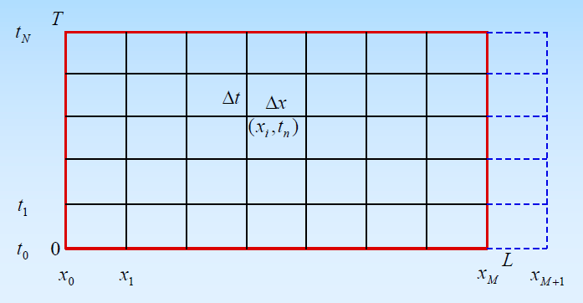
§2.1 有限差分离散化方法

Slide 7
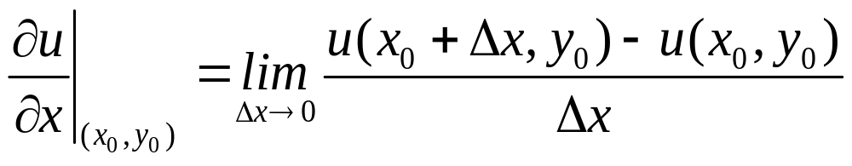
§2.1 有限差分离散化方法
(二） 微商（偏导数）的差商近似
1）差商近似：一阶，二阶导数的偏心差，中心差格式
一阶微商的定义；
若取消取极限过程，用
代替 就是一种差商近似。称为差分格式，

Slide 8
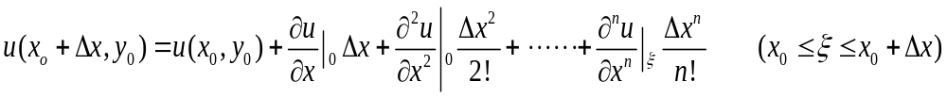
§2.1 有限差分离散化方法
2）差分格式的导出方法
a). Taylor公式
T.E.=Truncation Error
采用差分格式中的记法；
其中:
由于T.E.是 为一阶小量，故上述差商近似（差分格式）称为一阶（精度）格式(向前差分）

Slide 9
§2.1 有限差分离散化方法
类似地可得；
(后差)
（中心差）
（二阶导数中心差,等网格步长）

Slide 10
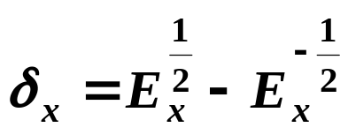
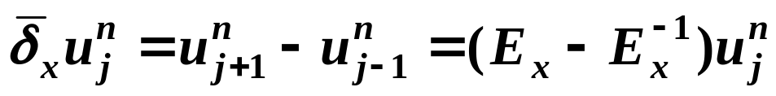
§2.1 有限差分离散化方法
3）差分算子
●定义以下差分算子：
（当移位为+1时可省略）
移位算子：
算术平均算子：
前差算子 ：
后差算子 ：
一倍步长中心差算子：
两倍步长中心差算子：

Slide 11
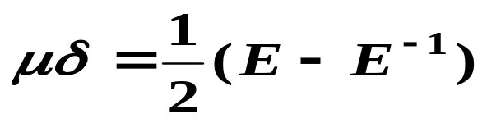
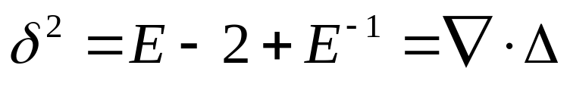
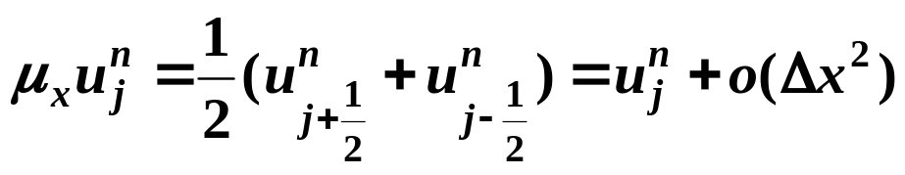
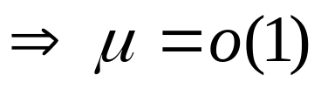
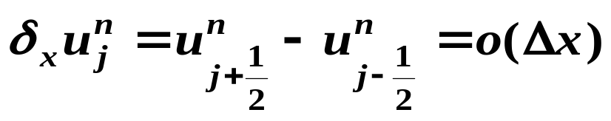
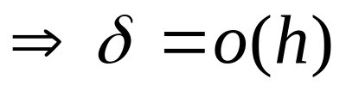

§2.1 有限差分离散化方法
讨论：
●定义的上述差分算子，可建立彼此间的转换关系，例；
●所有的差分算子均可用Taylor展开来估算
截断误差项(余项)的量阶

Slide 12
§2.1 有限差分离散化方法

Slide 13
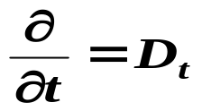
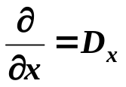
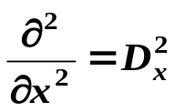
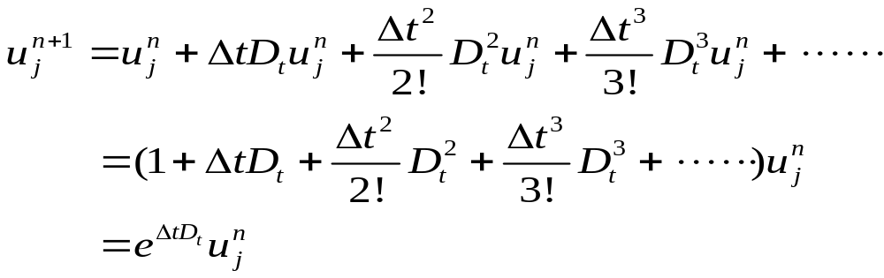
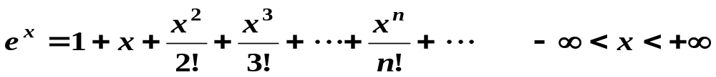
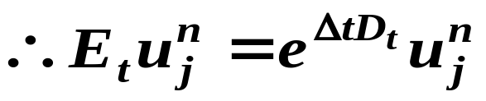
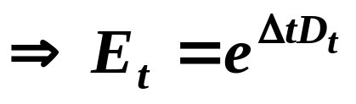
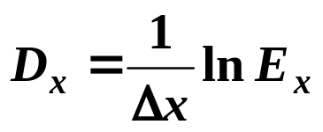
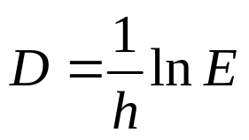
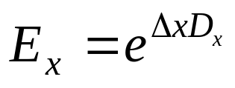
§2.1 有限差分离散化方法
*微分算子与差分算子的联系
记微分算子:
由Taylor公式:
类似地
或以h作为步长
由此，再根据差分算子之间的转换关系，可以建立微分算子与其他差分算子的联系

Slide 14
§2.1 有限差分离散化方法
（三）偏微分方程的差分离散化－ 差分方程
1. 直接用差商逼近代入：
微分方程中的所有各阶偏导数分别选择适当的差商逼近,并考虑逼近的截断误差精度,从而将微分方程改写为代数的差分方程;同时得到整个差分方程对微分方程的逼近的精度.

Slide 15
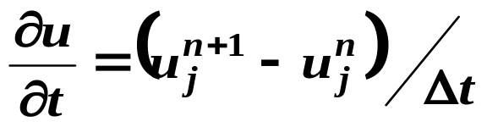
§2.1 有限差分离散化方法
2. 由微分方程出发直接建立差分方程的几个方法：
a)待定系数离散化方法
对于 ,时间项采用
而L(u)(二阶偏导数以下)采用三节点格式:
即令;
为了确定 ，可用Tayloy展开,并与L(u)对比使相应偏导数项的系数相等;若L(u)为二阶算子,则偏导数有0阶,一阶和二阶三项,可建立三个方程式,正好确定 三个系数，而三阶以上的偏导数项则归到误差项中；如果有三阶（或更高阶的）导数，则三节点格式不够，应增加节点数才能确定待定系数。

Slide 16
§2.1 有限差分离散化方法
b) 多项式拟合法
t
x-at=const
例：方程
该方程具有特征性质
D
n+1
n
P
x
A
B
C
D点值 按特征关系，应与P点的值相等 （PD为特征线，斜率为 ）
但在差分计算中，求解域的离散形成的网格点是A、B、C等,P点可能并不是网格点）
所以D点的值，也就是P点的值必须由A、B、C 等各点的值插值来获得

Slide 17
§2.1 有限差分离散化方法
i) 采用A.B两点线性拟合,得到P点（即D点的值）线性插值的值
记 上式为：
(FTBS格式)
当 时,迎风格式。

Slide 18
§2.1 有限差分离散化方法
t
x-at=const
D
n+1
n
P
x
A
B
C

Slide 19
§2.1 有限差分离散化方法
iv) 抛物线拟合，用A.B.C.三点的值进行二次曲线拟合：
设：过 A、B、C三点 的值，为二次抛物线
A、B、C三点的x坐标可以简单地给为：

Slide 20
§2.1 有限差分离散化方法

Slide 21
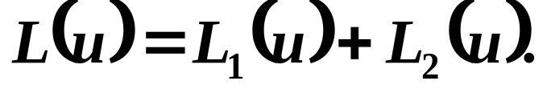
§2.1 有限差分离散化方法
c) 分裂差分算子的离散化方法
● 若微分方程中的微分算子 可作 “求和”分裂，即
则微分方程 的差分方程可由
依序离散构成.即分裂式(2)应由(1)式得到的差分解“续接”计算 (反之亦可)

Slide 22
§2.1 有限差分离散化方法

Slide 23
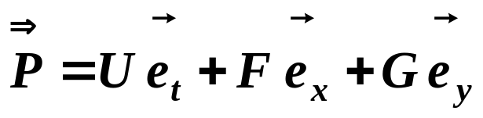
§2.1 有限差分离散化方法
d)积分控制元中的离散化方法
对于守恒型(散度型)方程,除了可以在网格点上考虑网格点函数值之间的差商关系（代替微分）从而建立差分方程外，还可以在积分控制体的有限体积内建立相应的离散积分关系,从而得到积分型的离散方程.
例, 对于守恒型方程
令:
由此，在任何有限域内:

Slide 24
§2.1 有限差分离散化方法
若求解域离散为；
t
y
x
上式中最后一项是四个侧面的相关积分，四个侧面上的积分值 可以分别计算。侧面面积与网格步长 相关,
而每一个侧面上的 值（在有限体积方法中，变量的值一般定义在体积单元的几何中心，而不在单元的侧面上）可以考虑各种不同的逼近方式，从而形成不同的格式，（类似地，
的取值也可以考虑不同的逼近方式）

Slide 25
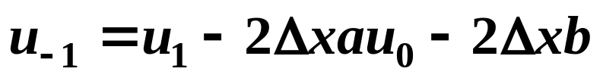
§2.1 有限差分离散化方法
四) 边界条件（定解条件）的离散化处理
●第一类边界条件 ●第二，三类边界条件
例:
一阶精度处理 :
0
1
辅助网格点
二阶精度处理：
-1
0
1
需要增加0点满足方程的条件，如插值

Slide 26
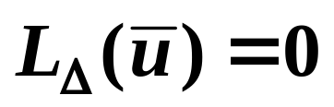
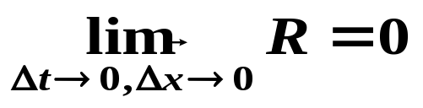
§2.2 差分格式的基本性质和基本定理
§2.2差分格式的基本性质和基本定理
一.差分格式的相容性（consistency）
差分格式的相容性：差分问题的提法与定解的微分问题的提法是否近似，即差分方程以及相应的定解条件的数值处理与微分方程及其定解条件是否逼近。
定义：若微分源方程 与相应的差分方程
之间的截断误差项为
当：
时,则称差分方程与微分源方程相容.
若： 仅在 满足某种条件下才成立,则称为差分方程与微分源方程条件相容。

Slide 27
§2.2 差分格式的基本性质和基本定理
二.差分格式的稳定性(stability)
差分计算的稳定性概念
★初值问题的稳定性,
☆椭圆问题迭代计算的稳定性
▲一个微分物理问题可以形成各种不同的差分计算格式;
▲差分计算格式包含:网格划分、差分方程、初边值条件的数值处理等，所有这些因素综合形成一个差分计算格式，对应这一格式的解称之差分数值解；
●对于一个差分格式，当初值条件为有界时，差分计算格式的数值解可能仍保持有界性；但也可能是无界的；有界的数值解称格式是稳定的，而数值解变为无界则格式是不稳定的；
误差传播方程的概念
稳定性问题也可以解释为：稳定的差分格式对误差的传播是有界的，而不稳定的格式对误差的传播将是无界的

Slide 28
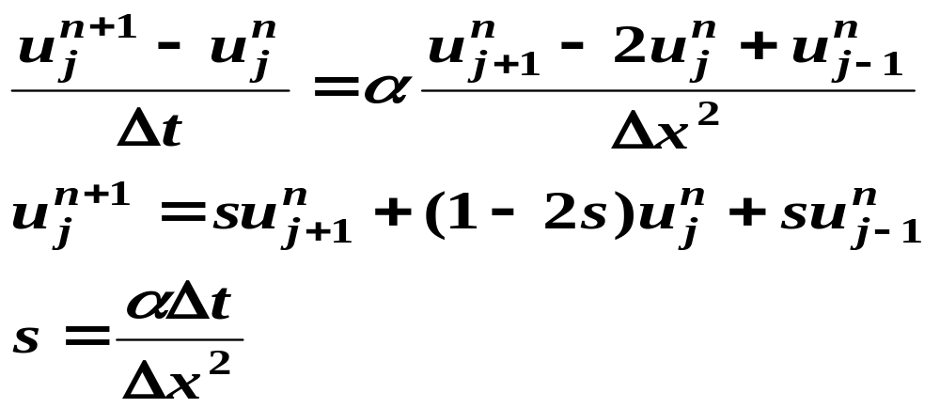
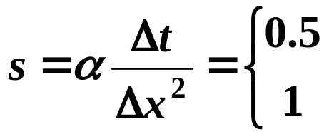
§2.2 差分格式的基本性质和基本定理
例:
采用FTCS格式 ：
当
时，其计算结果截然不同。

Slide 29

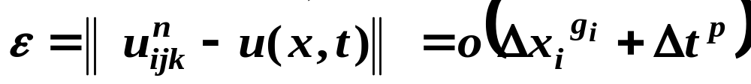
§2.2 差分格式的基本性质和基本定理
三.差分格式的收敛性（Convergence）
有限差分的数值解在网格步长趋于零时,数值解是否收敛于微分方程的真解。
定义：源方程的解为 ,其相容差分格式的离散近似解为
,若 时，使
并有
则该差分格式具有收敛性。
在实际计算中当 足够小时，若
则 称之为离散化误差， 分别称为（空间或时间座标的）收敛率

Slide 30
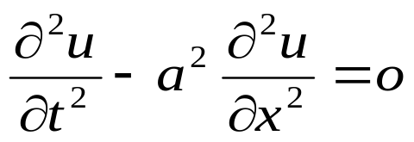
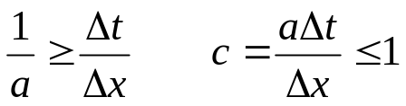
§2.2 差分格式的基本性质和基本定理
四.Lax等价性定理(Lax’s Equivalence Theorem)
对于一个适定的线性偏微分方程的初值问题,其相容 的差分格式的收敛性的充分必要条件是差分格式的稳定性。
五.双曲型方程的CFL条件(Courant–Friedrichs–Lewy)
定理: 对于双曲型方程建立的差分格式,其收敛的必要条件是差分格式的依赖域包含了相应的微分方程的依赖域
依赖域
t
P
1/a
-1/a
x
依赖域

Slide 31
§2.2 差分格式的基本性质和基本定理
六.差分格式的修正方程式（Modified Equations）
几个重要概念：
▲一个物理过程的严格描述是由微分方程（组）来实现的;
▲差分数值解的出发方程-差分方程-是一个代数方程组；
▲差分方程（严格地说）描述了什么样的一个物理问题？
(即使这个物理问题实际上可能并不存在！）
或者说讨论这样一个假想中的物理问题，如果用微分方程（组）来描述的话，那么这一个微分方程（组）将是什么样子？
★这个与差分方程描述同一个物理问题的微分方程就称为（差分方程的）修正方程。
意义：严格的含义下，差分方程和修正方程描述了同一个物理问题（尽管该物理问题可能只是虚拟的），因此通过对修正方程各种性质的讨论将得到差分方程的基本性质。

Slide 32
§2.2 差分格式的基本性质和基本定理
例：微分方程 (一维波传播方程)
差分格式（FTBS）:
利用Taylor展开，有：
上式也可以认为就是修正方程式。

Slide 33
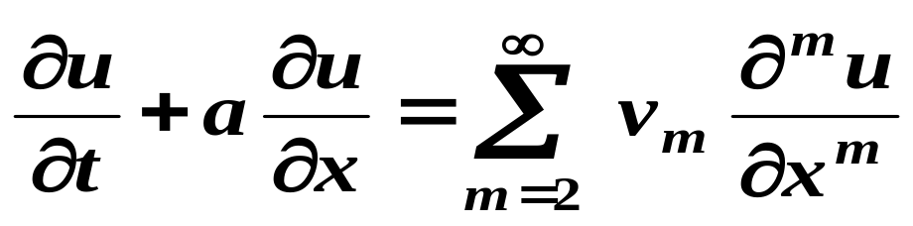
§2.2 差分格式的基本性质和基本定理
但是由于上式包含对时间的任意阶偏导数，其微分方程的各种性质不易讨论，从数学上希望将上式改造成除了包含源方程的原有的各项外，只留有对空间坐标的各阶偏导数项。
即：源方程为：
将差分方程的修正方程写成：
其中R(u)是由源方程中没有的，但只是u 对空间坐标的各阶偏导数项所组成。
例如一维波传播方程的各种差分格式其共同的修正方程具有如下形式：

Slide 34
§2.2 差分格式的基本性质和基本定理
具体的数学方法是用自循环消元法，
上式重新写成：
利用列表法来实现自循环消去过程:

Slide 35
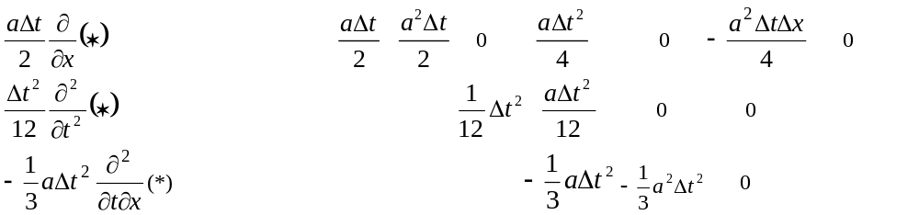
§2.2 差分格式的基本性质和基本定理

Slide 36
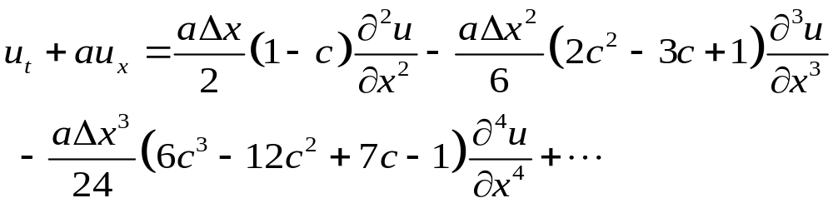
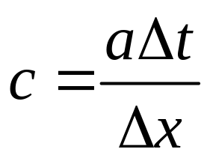
§2.2 差分格式的基本性质和基本定理
修正方程式(标准形式)：

Slide 37
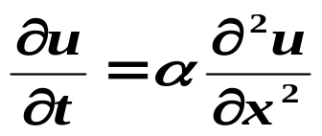
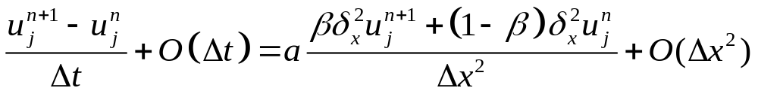
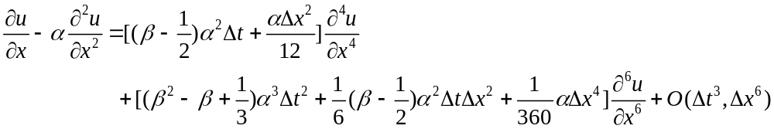
§2.2 差分格式的基本性质和基本定理
★ 修正方程式的应用;
◆可用于分析稳定性(详见后面对格式耗散性质的讨论)
◆建立新格式 (提高精度, 改善性能等)
例1：抛物方程
格式
上式格式的修正方程式：

Slide 38
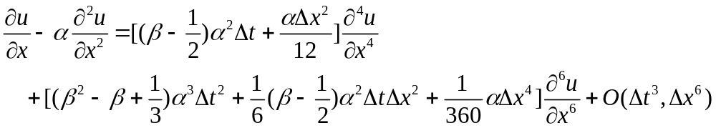
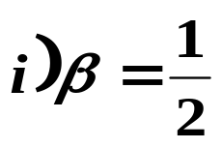
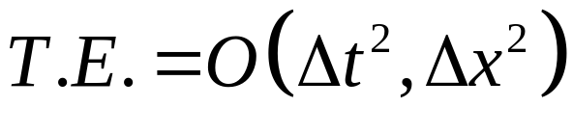
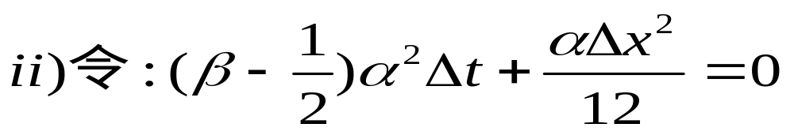
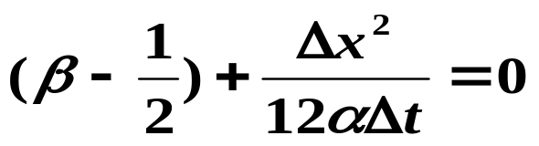
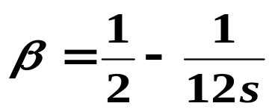
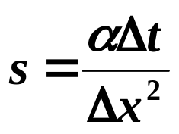
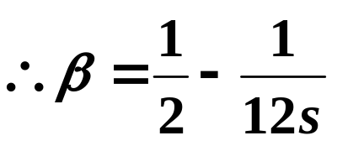

§2.2 差分格式的基本性质和基本定理
讨论
其中

Slide 39
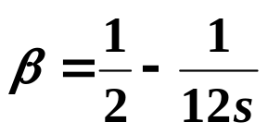
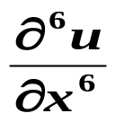

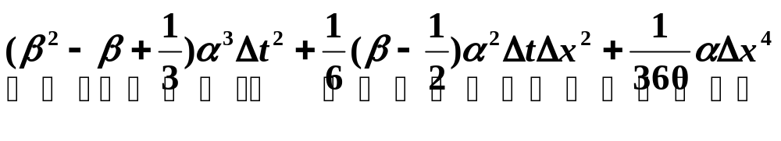









§2.2 差分格式的基本性质和基本定理
iii)若在 的条件下, 将 值代入 的系数中，得：
令上式等于0：

Slide 40





§2.2 差分格式的基本性质和基本定理
七.差分数值解的耗散(Dissipation)
和频散(Dispersion)性质
1. 微分方程解的耗散或频散特性
    考查方程 (2-7-1)解的性质
    设初值条件为：
    设解的一般形式为： (2-7-2)
    将(2-7-2)式代入(2-7-1)方程，得：

Slide 41


§2.2 差分格式的基本性质和基本定理
    即:
    其中 为复数，并且
    若将 写成： 其中 为实数。
则：

Slide 42
§2.2 差分格式的基本性质和基本定理
（2-7-3）

Slide 43

§2.2 差分格式的基本性质和基本定理
讨论几种特例:
1）所有 即 ————行波方程
解为:
这表示分解的振幅将始终是 ，所以解是无耗散的；同时不论k是多少，波速恒为 所以波形不发生任何变化，所以也是无频（色）散的解。
2) ，其余的偏导数项系数均为0。方程为：
解为：
此解表示 仅当 时解的振幅才是衰减的，即为（正）耗散解, 而当 时,振幅随时间呈指数增长，解将是无界的，有时也称为负耗散解。
但不论 ，波速与波数k无关，波速恒为 ，所以是一种无频散的解。

Slide 44



§2.2 差分格式的基本性质和基本定理
，其余的偏导数项系数均为0。方程为：
方程（弧立波方程）
解为：
解是无耗散的，但不同的分立波（波数不同），传播速度不一样，其传播速度为
即 时k 越大，则波速越大，换言之，波数较大的子波会逐步赶上波数较小的子波，在满足一定的条件下，将形成孤立波。
类似地讨论
4) 时 :

Slide 45

§2.2 差分格式的基本性质和基本定理
结论:
（1）偶阶导数项影响解的耗散，并且对于能被4的整除的偶阶项， 当其系数为负时，是正耗散，为正时是负耗散（解趋于无穷）；而其余的偶阶项（即不能被4整除的偶阶项，例如2阶、6阶、10阶等···）当系数为正时是正耗散，系数为负时是负耗散（解 ）；
（2）奇阶导数项只影响解的频散（色散）特性，不影响解的耗散特性；
（3）方程（2－7－1）的解既有耗散，也有频散，其耗散及频散特性与
这两个无穷级数的和有密切的关系。

Slide 46







§2.2 差分格式的基本性质和基本定理
2、解的耗散，频散特性的定量讨论方法。
例1：
解为：
当 时，解可以写成：
对于每一个分量（即分立波）引入放大因子G(G是复数)
对于复数G，可以考察 以及G的幅角
的含义是相邻 时间间隔内解的振幅的改变；
的含义是相邻 时间间隔内解的相位差的改变。

Slide 47











§2.2 差分格式的基本性质和基本定理
例2：
解为：
放大因子
当 时
★由于只要求G，所以并不一定需要将 的仔细形式写出，而重点放在 和 这两个瞬时的解表达式上。
例3；对于差分方程 的Lax格式：
（2-7-4）
该差分格式的修正方程为（通式）：

Slide 48



§2.2 差分格式的基本性质和基本定理
回阅(2-7-3)式，其解为：
初值
若 ，解可写成

Slide 49





§2.2 差分格式的基本性质和基本定理
!注意此时 都是复数，其含义不仅仅是振幅，而是包含了振幅和相位的改变（与 的含义不同！！）
从 对每一个子波分量其相应的改变（包含振幅和相位）是：
因此，若固定空间位置，考虑时间间隔 前后的解之比，有
另一方面(2-7-3)式的解，当空间位置变化时，
即：当 时 ，或 时
相应的解的形式改变是：

Slide 50






§2.2 差分格式的基本性质和基本定理
综合以上：
对于线性差分格式(2-7-4)式，有：
将此假设代入差分格式(2-7-4)，并考虑对于线性差分格式，可以分别讨论每一个Fourier 分量的关系，有：
所有项均有 并同除以
有时习惯将 写成

Slide 51







§2.2 差分格式的基本性质和基本定理
显然，Lax差分格式的解与源方程 的解的特性存在差异。
与 相比
讨论：对于任意 ，要求 则充分和必要的条件是：
或 就是Lax格式的稳定条件。
从另一角度看， 即使 ，保证了解差分数值解的有界,(稳定了！)但数值解与真解的差别，仍存在着耗散和频散这两个方面的误差。

Slide 52



§2.2 差分格式的基本性质和基本定理
八、差分格式的守恒性质
如果对一个差分方程在定义域的任意有限空间内作求和运算，（即相当于在连续问题中对微分方程在空间域中作积分运算）所得的表达式仍能满足该区域上物理量的守恒关系，则称该差分格式具有守恒性，或守恒格式。
例：对于连续方程；
有限体积域内的质量守恒律
为简单起见，讨论一维问题；
——守恒型
——非守恒型

Slide 53




§2.2 差分格式的基本性质和基本定理
例1: 对守恒方程用FTCS格式
若 从N至M累加:
可见，该格式在离散的概念下，所描述的守恒关系与微分的源方程描述的守恒律是一致的，所以是守恒格式。
一般地说，对于方程
若差分格式可以写出如下的形式：
则差分格式具有守恒性质

Slide 54



§2.2 差分格式的基本性质和基本定理
例2：Burgers方程，
其守恒形式是：
格式1（由守恒形式出发）：
格式2（由非守恒形式出发）：
请分别讨论上述两个格式的守恒性质（留做作业）。

Slide 55





§2.2 差分格式的基本性质和基本定理
九、差分格式的保单调性质
保单调格式的性质是指差分格式的计算，能保持原有函数的单调性。保单调格式对于防止数值解在连续区出现伪振荡是非常重要的；
保单调性质是指；若所给初值函数值 是 的单调函数（也可以是分段单调函数），那么由保单调格式计算得到的 也一定是 的单调函数且与 具有相同的单调性。
差分格式的保单调性质将在构造TVD格式时进一步阐述。
*单调格式：对于守恒格式
如果恒有
(其中 为自变量的 元函数)，则称为单调格式。

Slide 56

§2.2 差分格式的基本性质和基本定理
●单调格式具有保单调性质
证明：设 是单调的（不失一般性，设为单调增加），即
考虑
考虑到单调格式的定义及函数单调性的假设，上式大于等于零成立，故证毕。
*一般的单调格式只有一阶精度，要构造高阶精度的单调必须进行特殊处理（将在TVD格式中另论）。

Slide 57
§2.3 差分格式的稳定性分析方法
§ 2.3、差分格式稳定性分析方法
一、矩阵法
二、Von Neumann稳定性分析方法
三、关于稳定性问题的进一步讨论

Slide 58




§2.3 差分格式的稳定性分析方法
一、矩阵法
一个较为严格的关于初值问题差分格式稳定性分析的方法是矩阵法。
数值解是一个向量，而数值解与精确解之间的误差函数同样是一个向量函数，设为 经过 后解的误差函数的改变为：
其中：A是一个变换矩阵，分析变换矩阵的性质，可以得到误差函数的传播特性，从而得到解的变化规律。以一维扩散方程的FTCS格式为例

Slide 59







根据递推关系有：
但为了使 ，经矩阵 对它任意的n＋1次相乘之后，得到的 仍保持为有界，从线性代数的分析可知，其充分条件是：矩阵 的范数应满足
而矩阵 的2范数是
其中 是矩阵 的谱半径（谱半径的定义是，矩阵所有特征值的绝对值的最大值。）

Slide 60

§2.3 差分格式的稳定性分析方法
如果 为对称矩阵，即为矩阵 的谱半经不大于1
矩阵的另外两个范数分别是：

Slide 61






§2.3 差分格式的稳定性分析方法
★线性代数中关于求三对角矩阵特征值的定理
设矩阵A为M阶的三对角矩阵，
即：
则A的特征值为
利用该定理，A的特征值是：

Slide 62

§2.3 差分格式的稳定性分析方法
三、Von Neumann稳定性分析方法
基本思想:
▲分析差分数值解的耗散特性, 判断数值解的是否有界的特性；(或曰差分方程对误差的传播性质)
▲初始解(初始误差)利用Fourier展开成Fourier级数
▲线性问题中,通过分析任意一个Fourier分量的解的耗散性质给出稳定性的讨论;

Slide 63





§2.3 差分格式的稳定性分析方法
数值解有界（或初始误差在传播过程中不扩大），则要求层间放大因子（放大矩阵）
所以 ，即放大矩阵（因子）必须一致有界
此处若：G为复数，则：
G为矩阵
引入的层间放大因子 故可设 等
但如果直接用 并不方便，而是令
采用放大因子 来分析

Slide 64




  例1. 中心差分显式格式
时间方向取前差，空间方向取中心差得到的格式
代入差分方程可得
格式是无条件不稳定的，在计算一定步数后数值解将迅速增大而导致计算中止!

Slide 65
  例2. 中心差分隐式格式
时间方向取前差，空间方向取中心差得到的格式
代入差分方程可得
格式是无条件稳定的。一般情况下各种隐式格式的稳定性较好，可以允许在数值计算中采用较大的时间步长

Slide 66
例3. 蛙跳（Leap－Frog）格式
时间方向和空间方向都用中心差分
计算层间放大因子，令

Slide 67
由此可得稳定性条件为
称为CFL数或者Courant数。当G=1时满足稳定且无耗散

Slide 68
§2.3 差分格式的稳定性分析方法
  例4. Lax-Wendroff格式
代入差分方程得到：

Slide 69
§2.3 差分格式的稳定性分析方法
放大因子为：
由 即：
容易解出 是 的必要条件，即Von-Neumann分析的稳定性条件是：

Slide 70





§2.3 差分格式的稳定性分析方法
例5. 对流扩散方程
FTCS格式：
设:
代入整理，并求 得到
要求 即所有椭圆上的点均应在单位园之内

Slide 71












§2.3 差分格式的稳定性分析方法
此式在复平面上是表示实半轴为2S，虚半轴为C 的椭圆
显然应：
另对于椭圆：
2s
其顶点的曲率半经分别为；
0
1
故还应有：
若引入网格雷诺数的概念
则由：
例： 则
*此处提请注意： 而不是有些参考书上所说的

Slide 72




§2.3 差分格式的稳定性分析方法
在运用此格式求解Burgers方程时,对于数值解是否出现振荡的问题是关键的，伪振荡显然是不希望;但在 的条件下，FTCS格式将产生伪振荡。伪振荡并非数值计算的不稳定！其实质是格式的非单调性所引起的！将格式写成：
当 ， 格式是单调的
而 时，格式是非单调的。可能出现数值解的伪振荡。

Slide 73








§2.3 差分格式的稳定性分析方法
例5.方程组问题的稳定性分析
Lax-Wendroff格式：
令：
写成向量
稳定条件：
即

Slide 74








§2.3 差分格式的稳定性分析方法
求G的特征值
时
若 为稳定性条件

Slide 75







§2.3 差分格式的稳定性分析方法
§2.3 差分格式的稳定性分析方法
三、关于稳定性问题的几个进一步深入讨论的问题
1）非线性问题中影响稳定性的因素
截断误差项（余项）中的非线性项影响
例:方程
Lax-Werdroff格式
M.E.:
而对于
M.E.:

Slide 76



§2.3 差分格式的稳定性分析方法
显然对于非线性问题；截断误差（修正方程中）会出现
的项；且其系数由 决定,若 就可能出现逆耗散性质,故而出现数值解的不稳定,所以L-W格式在计算非线性问题时通常必须增加人工粘性才能使计算稳定,并且人工粘性通常在 时才考虑加入。

Slide 77



§2.3 差分格式的稳定性分析方法
2)边界数值处理对计算稳定性的影响
采用FTCS格式计算，主要讨论 处，第三类边界条件的处理
一阶精度处理
二阶精度处理:

Slide 78


§2.3 差分格式的稳定性分析方法
由此可得：
因此在矩阵法分析中在 边界点处是：
在讨论计算的稳定性时，关键在于矩阵 的特征值，为了估计矩阵 的特征值，可利用Brauer定理：- 特征值分布定理
定理;若 为任意 复矩阵，
令：
则矩阵A的所有特征值都属于园 的并集。

Slide 79


§2.3 差分格式的稳定性分析方法
该定理的含义是;如果以 表示 矩阵A的第i行上除去对角线元素
的所有元素的模之总和,那么矩阵 的每一个特征值都位于诸园中的某一个内部。(在园的边界上)。
利用此定理分析上述矩阵A:
1)对于A的第2行至第J-1行
解之得：
为保证
2)对于第一行;

Slide 80


§2.3 差分格式的稳定性分析方法
对于所有
要求
当 时，边界条件的二阶精度处理,使稳定性的要求更严了
思考：一阶精度的边界条件处理对稳定性的影响如何？

Slide 81

§2.4 经典差分格式简介
§2.4 经典差分式简介
（一）双曲型方程经典格式：
1、迎风格式，(upstream, windward, upwind)
M.Eq.
稳定条件 ：
耗散及频散特性.

Slide 82


§2.4 经典差分格式简介
2、蛙跳格式( Leap Frog)
这是一个无耗散的格式。

Slide 83
§2.4 经典差分格式简介
3. Lax格式

Slide 84
§2.4 经典差分格式简介
4.Lax-Wendroff格式

Slide 85


§2.4 经典差分格式简介
5. 两步Lax-Wendroff格式
step1:
step2:

Slide 86



§2.4 经典差分格式简介
6. MacCormack显式格式
step 1: ( Predict step)
step 2: (Correct step)
7.Beam- Warming两步迎风格式 (a>0)
P:
C:
该格式合并一步的形式是：
或

Slide 87
§2.4 经典差分格式简介
M,E：
稳定条件：
8. 隐式格式
分析与思考：隐式格式的稳定性如何。

Slide 88
§2.4 经典差分格式简介
9. 时间中心隐式格式(梯形差分格式)
Time-Centered implicit Method (Trapezoidal Differencing Method)
由Taylor展开：
同时考虑
(1)-(2)：
对于

Slide 89
§2.4 经典差分格式简介
若 采用中心差
无条件稳定；但当C很大时
解是振荡的

Slide 90






§2.4 经典差分格式简介
10.一种高阶格式，Rusanov (Burstein-Mirin) Method
这是一种三步格式
稳定条件：
当 时无4阶粘性项
当 时无5阶频散项

Slide 91



§2.4 经典差分格式简介
二. 抛物型方程经典格式
（通过模型方程 来描述）
1. 显式FTCS格式
（注意由上述M.E.不能直接看出稳定条件）
放大因子：

Slide 92










§2.4 经典差分格式简介
2．混合(显－隐)格式
时，为FTCS格式
时，为隐式格式
时，为Crank-Nicolson格式

Slide 93








§2.4 经典差分格式简介
稳定性分析,按Von-Neumann稳定性分析方法,可得：
上式中分母恒大于零
解上述不等式：
右边：

Slide 94





§2.4 经典差分格式简介
讨论：
上式无条件满足 无条件稳定
则稳定条件为：
综合格式之图示如下：
1/2
s
1/6
1/2

Slide 95

§2.4 经典差分格式简介
3．DuFort-Frankel格式：
Richardson’s格式：
这是不稳定格式！
修正为D-F格式：
仍为显式格式

Slide 96



§2.4 经典差分格式简介
讨论稳定性：
若：
则：
若：
则：
稳定性分析结论是该格式为无条件稳定的格式。对于显式格式，能达到无条件稳定是不容易的

Slide 97




§2.4 经典差分格式简介
但是对DuFort-Frankel 格式的相容性分析(或推导M.Eq.)有:
由此可见DuFort-Frankel格式的相容性是有条件的，
即必须有：
才是相容的，即 应是 的高阶小量，这对计算是附加了一个严格的要求！因而对于使用该格式而言，时间步长仍有限制，虽然不是从稳定性的要求提出的！

Slide 98










§2.4 经典差分格式简介
4. Box(盒式)格式
不等距网格划分的Box格式：
方程：
令：
j-1
j

Slide 99




§2.4 经典差分格式简介
由（1）式得：
上式两组关系分别代入（2）式，分别得到（3）和（3）’式：
将（3）’ 式之下标增加1、即将j-1改为j，其余类推，得：

Slide 100









§2.4 经典差分格式简介
其中：
若x,t两方向为等步长网格划分则：

Slide 101



§2.4 经典差分格式简介
5. ADE格式：
奇数步：
计算中j从小到大
偶数步：
计算中j从大到小
条件：第一类边界条件
相容性条件：

Slide 102













§2.4 经典差分格式简介
隐式格式生成的三对角矩阵的方程组的求解法——追赶法
方程
令：
代入原方程式:
或
与（a)式对比可知:
设 为第一类边界条件,即 已知
由此可由(c)(d)式,得:
若 已知；即
故由
对于 为矩阵的方程组问题，可类似导出.(除法改为求逆运算）

